Slide 1
Как улучшить детекцию дефекации по скелету собаки
55 экспериментов на честном протоколе: модели, группы точек, окна, признаки, сдвиг домена
166 видео · разбиение по источникам · 5 фолдов × несколько сидов

Slide 2
Что с данными: главная проблема - подсказки вместо поведения
• 166 видео, всего около 22 минут: 106 «норма» и 60 «дефекация»
• 64 клипа с камер парков есть только в классе «норма»; положительных клипов с камер нет совсем
• 1080p: 65 из 106 нормальных видео и 1 из 60 с дефекацией
• Окна по 3-4 секунды дают только 100-132 видео из 166: в остальных собака найдена не в каждом кадре или ролик слишком короткий
• Классификатор, который видит только разрешение, fps и длительность, получает ROC-AUC 0.81: ответ можно угадать, не глядя на собаку
Контроль «только метаданные»
AUC 0.81
recall при 10% ложных тревог: 0.37
Только форма рамки собаки
AUC 0.71
ложные на камерах: 0.43
2

Slide 3
Как измеряем: честнее, чем в первом ноутбуке
• YOLO-проход делается один раз: сохраняем сырой скелет (20 точек + confidence) по каждому кадру, дальше эксперименты считаются за секунды
• Видео приводятся к 15 кадр/с; окно 30-45 шагов - то есть 2-3 секунды реального времени независимо от fps
• Признаки не зависят от разрешения: центр и масштаб тела, разворот собаки по оси позвоночника
• Разбиение по источникам: нарезки одного ролика и одноимённые ролики из разных классов в одной группе, 5 фолдов, несколько сидов
• Оценка на уровне видео (среднее трёх лучших окон), а не окон
Метрики
• рабочие: precision, recall, specificity, F1, MCC при пороге 0,5
• recall при 10% ложных тревог
• ложные срабатывания на видео с камер
• AUC и AP как вспомогательные
• калибровка: Brier, ECE
• контроли: только метаданные, только форма рамки
Шум между прогонами ≈ ±0,01-0,025 AUC: идентичная конфигурация tcn дала 0,842 и 0,854. Меньшие различия считаем несущественными.
3

Slide 4
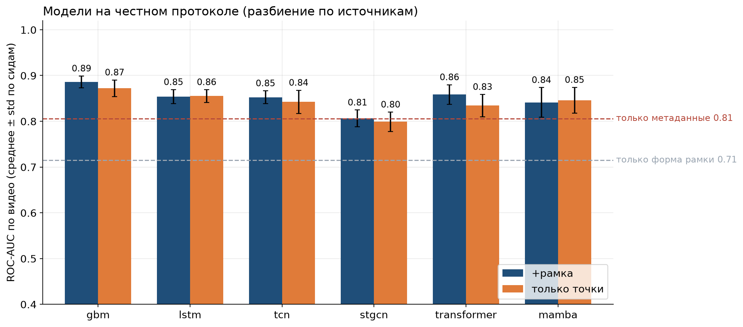
Модели: простой бустинг не хуже нейросетей, ST-GCN слабее
gbm 0.89/0.87 (с рамкой/без) · lstm 0.86 · tcn 0.84 · transformer 0.83 · mamba 0.85 · stgcn 0.80 (только точки).
lstm, tcn, transformer и Mamba различаются в пределах шума: на окнах в 3 секунды ни Mamba, ни внимание преимуществ не дали. ST-GCN в базовом виде почти не отличается от контроля по метаданным.
4

Slide 5
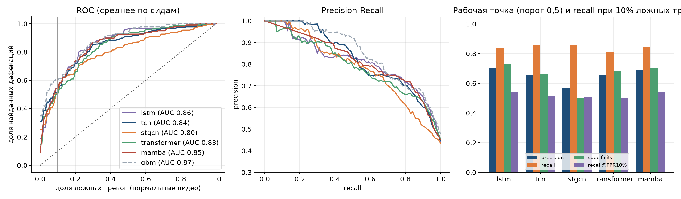
Рабочие метрики: 50-65% дефекаций при 10% ложных тревог
При пороге 0,5 у lstm: precision 0.70, recall 0.84, specificity 0.73; gbm находит 0.60 при 10% ложных тревог (метаданные: 0.37).
Калибровка слабая (ECE 0.19-0.29): порог в video-scan нужно подбирать заново, а не считать выходы вероятностями.
5

Slide 6
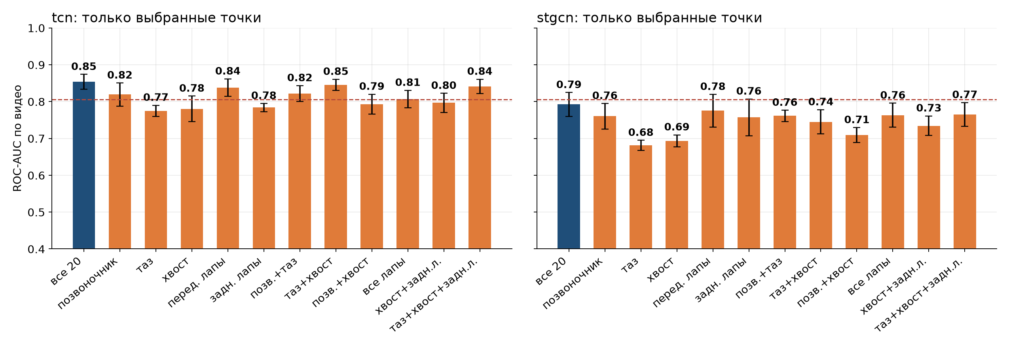
Группировка точек: ни одна группа не лучше всех 20
tcn: все 20 точек 0.85; таз+хвост 0.85 (в пределах шума); только передние лапы 0.84, но ложные на камерах 0.36 против 0.08 у полного набора.
Хвост, таз или лапы по отдельности заметно слабее (0,77-0,78 у tcn). Гипотеза «для дефекации хватит таза и хвоста» держится по AUC, но выигрыша не даёт.
6

Slide 7
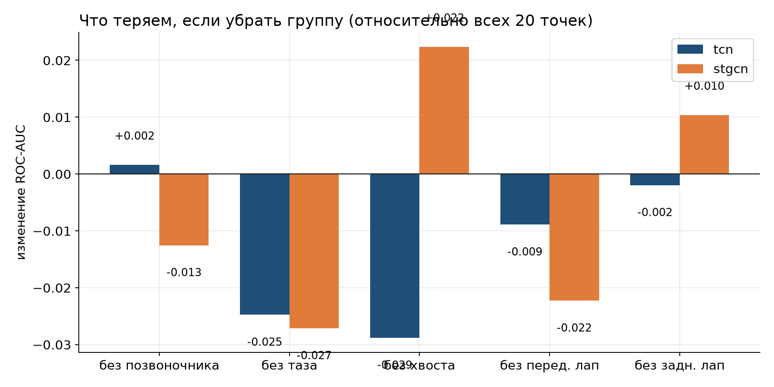
Что теряем, если убрать группу точек
Базовый режим: убрать таз или хвост стоит 0,02-0,03 AUC у tcn (0.83 и 0.83 против 0.85), позвоночник или лапы - в пределах шума.
Лучший режим (следующий слайд): без хвоста и без задних лап потерь нет, а без таза или позвоночника минус около 0,025. Важность отдельных групп нестабильна: сигнал распределён по всему телу.
7

Slide 8
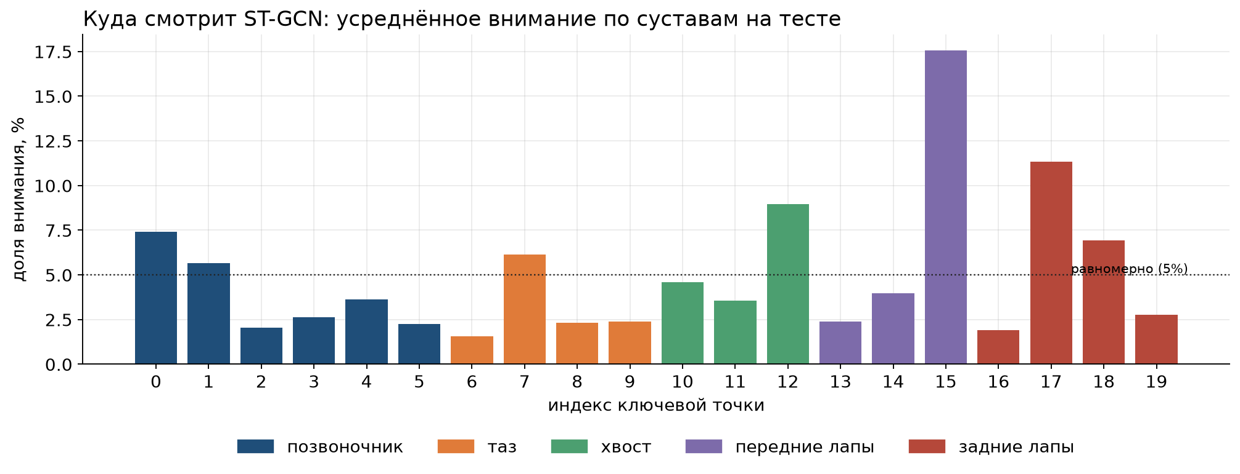
Куда смотрит модель: внимание по суставам
Доля внимания по группам: позвоночник 24%, передние лапы 24%, задние лапы 23%, хвост 17%, таз 12%.
Сильнее всего выделены концы конечностей (передняя лапа, задняя лапа, кончик хвоста). Осторожно: это самая слабая из моделей, и внимание может отражать домен, а не позу.
8

Slide 9
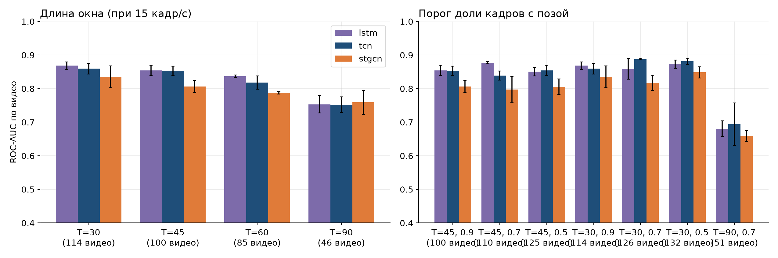
Окно и порог: короткие окна лучше и возвращают видео в обучение
Окно 30 шагов (2 с): tcn 0.86, 114 видео; при пороге 0,7 0.89 на 126 видео. Окна 60 и 90 шагов хуже и теряют камерные клипы (46-85 видео).
Сравнивать столбцы с разным числом видео нужно осторожно: набор видео для оценки меняется, поэтому длинные окна выглядят хуже отчасти из-за потери данных.
9

Slide 10
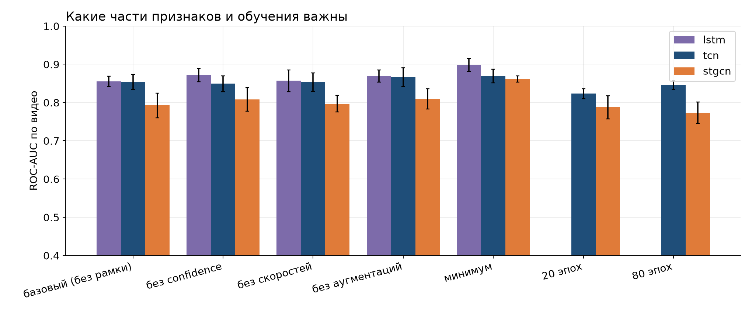
Признаки и обучение: лишнее вредит
Без аугментаций lstm 0.87, tcn 0.87; без confidence lstm 0.87; «минимум» (без confidence, скоростей и аугментаций): lstm 0.90, tcn 0.87, stgcn 0.86.
Мои аугментации скелета (поворот, масштаб, выпадение точек) на таком малом датасете скорее мешали. Больше эпох не помогает: tcn 20/40/80 эпох = 0.82/0.85/0.85, stgcn при 80 эпохах переобучается (0.77).
10

Slide 11
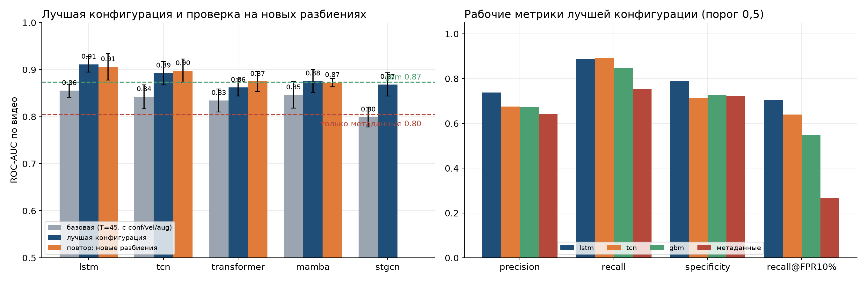
Лучшая конфигурация и проверка на новых разбиениях
Окно 30 шагов, порог 0,7, без рамки, confidence, скоростей и аугментаций (126 видео): lstm 0.91±0.017, tcn 0.89, mamba 0.88, stgcn 0.87, gbm 0.87. Контроль по метаданным на тех же видео: 0.80. Повтор на новых разбиениях: lstm 0.91, tcn 0.90, mamba 0.87, transformer 0.87.
Подбор шёл на тех же данных, что и оценка, поэтому цифры оптимистичны; повтор на других разбиениях показывает, сколько из прироста держится.
11

Slide 12
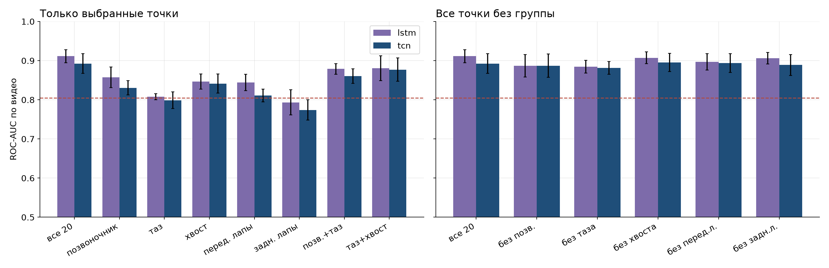
Группы точек в лучшей конфигурации
Полный набор: lstm 0.91, tcn 0.89. Таз+хвост: lstm 0.88, tcn 0.88. Без таза: 0.88/0.88, без хвоста: 0.91/0.90.
Таз+хвост хуже полного набора примерно на 0,03 (за пределами шума), без хвоста или задних лап потерь нет. Полный набор не уступает ни одной группе; единственный стабильный вывод - сигнал не сосредоточен в одной группе.
12

Slide 13
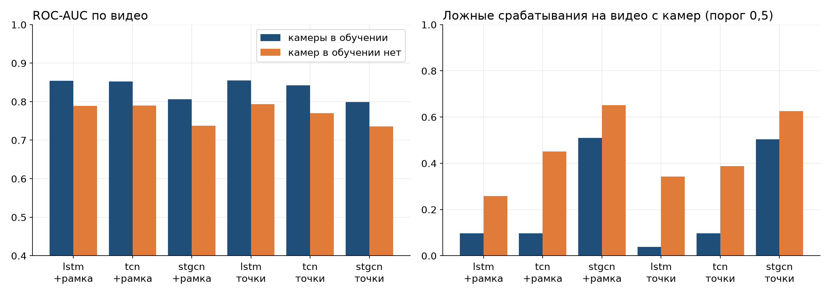
Сдвиг домена: модель без камерных клипов ошибается на камерах
Если убрать камерные клипы из обучения, ложные срабатывания на камерах растут: lstm 0.04 → 0.34, tcn 0.10 → 0.39. В лучшей конфигурации без камерных клипов в обучении: lstm 0.88 (было 0.91), ложные на камерах 0.29 (было 0.06).
Для реальной работы на камерах нужны камерные клипы в обучении, включая положительные: сейчас их нет вообще.
13

Slide 14
Ошибки по роликам: что проверить в разметке
Из 57 нормальных видео 17 получили оценку ≥ 0,5; из 43 видео с дефекацией 5 получили < 0,5.
Норма с высокой оценкой дефекации
Дефекация с низкой оценкой
• istockphoto-1438398070-640_adpp_is.mp4
• Как какает собака (online-video-cutter.com).mp4
• istockphoto-498561272-640_adpp_is.mp4
• istockphoto-1484754755-640_adpp_is.mp4
• nodf_cinquez_dog_park_east_cam_11_05_2026-17-02-06.mp4
• Смешные собаки 2021 Попробуй не засмейся! Лучшие приколы про
• istockphoto-1408666288-640_adpp_is.mp4
• Download.mp4
• istockphoto-853959698-640_adpp_is.mp4
• istockphoto-1194385828-640_adpp_is.mp4
• Download (3).mp4
• istockphoto-1498958799-640_adpp_is - Trim.mp4
• my dogs shitting. biggest dog shit. (online-video-cutter.com
• istockphoto-2148045950-640_adpp_is - Trim.mp4
14

Slide 15
Что это значит для video-scan
• Модель из ноутбука в video-scan ставили в исходном виде (окно 120 шагов, с confidence, скоростями и аугментациями): по этим результатам эта конфигурация не лучшая
• Короткое окно (30 шагов, 2 с) и простые признаки лучше (0.91 против 0.86 у lstm; наборы видео разные: 126 против 100) и подтвердились на новых разбиениях; их стоит перенести в сервис
• Порог 0,8 из config.json не откалиброван: подбирать по recall при допустимых ложных тревогах, а не по умолчанию
• Без положительных клипов с камер модель не проверить на реальной задаче: единственный путь - собрать их (сейчас сервис ждёт срабатываний, а загрузка на Яндекс Диск не работает: токен отклоняется)
15

Slide 16
Выводы
Данные важнее архитектуры
Группировка точек не помогает
Проще лучше
Контроль по метаданным даёт AUC 0.81. Модели получают 0.86-0.91, но разрыв в рабочих метриках скромный.
Ни одна группа не лучше всех 20 точек ни в базовом, ни в лучшем режиме. Сигнал распределён по телу: ни одна группа не необходима и не достаточна.
Короткое окно, без confidence, скоростей и аугментаций; Mamba и внимание выигрыша не дали.
Дальше: положительные клипы с камер, разметка времени акта внутри роликов, проверка сомнительных меток, затем перенос лучшей конфигурации в video-scan.
16

Slide 17
Ограничения
• Мало данных: 100-132 видео с окнами, около 22 минут; различия меньше ±0,02 AUC нельзя считать значимыми
• Конфигурация подбиралась по этим же данным (55 сравнений): цифры лучшей конфигурации оптимистичны, независимого теста нет
• Метка стоит на весь ролик, а не на момент акта
• Класс «дефекация» не содержит камерных клипов, поэтому качество на реальных камерах оценить нельзя
• Некоторые метки подозрительны (ролики «Как какает собака», «Pooping» в нормальном классе): часть «ошибок» может быть ошибками разметки
• Mamba реализована упрощённо на чистом PyTorch (последовательный скан); на окнах в 2-3 с преимущества длинного контекста не проявляются
17

